Slide 1
PRAVOKUTNIK I KVADRAT
STRANICE, VRHOVI I KUTOVI

Slide 2
TROKUT
C
OMEĐEN JE TRIMA STRANICAMA
DIO JE RAVNINE
IMA TRI VRHA I TRI KUTA
RAZNOSTRANIČAN
JEDNAKOKRAČAN
JEDNAKOSTRANIČAN
b
a
A
c
B

Slide 3
PRAVOKUTNIK
D
a
C
DIO JE RAVNINE
DVIJE NASUPROTNE I USPOREDNE STRANICE
DVIJE MEĐUSOBNO OKOMITE STRANICE
ČETIRI VRHA
ČETIRI KUTA (PRAVOKUTNA)
c
b
A
a
B

Slide 4
KVADRAT
D
a
C
DIO JE RAVNINE
PRAVOKUTNIK KOJEMU SU SVE STRANICE JEDNAKE DULJINE
DVIJE MEĐUSOBNO OKOMITE STRANICE
DVIJE NASUPROTNE I USPOREDNE STRANICE
ČETIRI VRHA
ČETIRI KUTA
(PRAVOKUTNA)
a
a
A
a
B

Slide 5
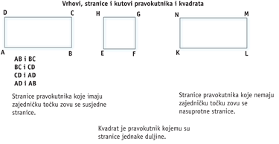

Slide 6
D
a
C
b
b
A
a
B
Koja 4 vrha vidiš?
Koje 4 stranice ima ovaj pravokutnik?
Koje su dvije stranice usporedne, a koje okomite?
Što je zajedničko stranicama AB i AD?
Koje stranice spaja vrh C?

Slide 7
Prepiši u bilježnicu slajd br. 5 i pismeno odgovori na pitanja ispod slike sa slajda br. 6.

Slide 8
DOMAĆA ZADAĆA: Udžbenik str. 62

